Slide 1
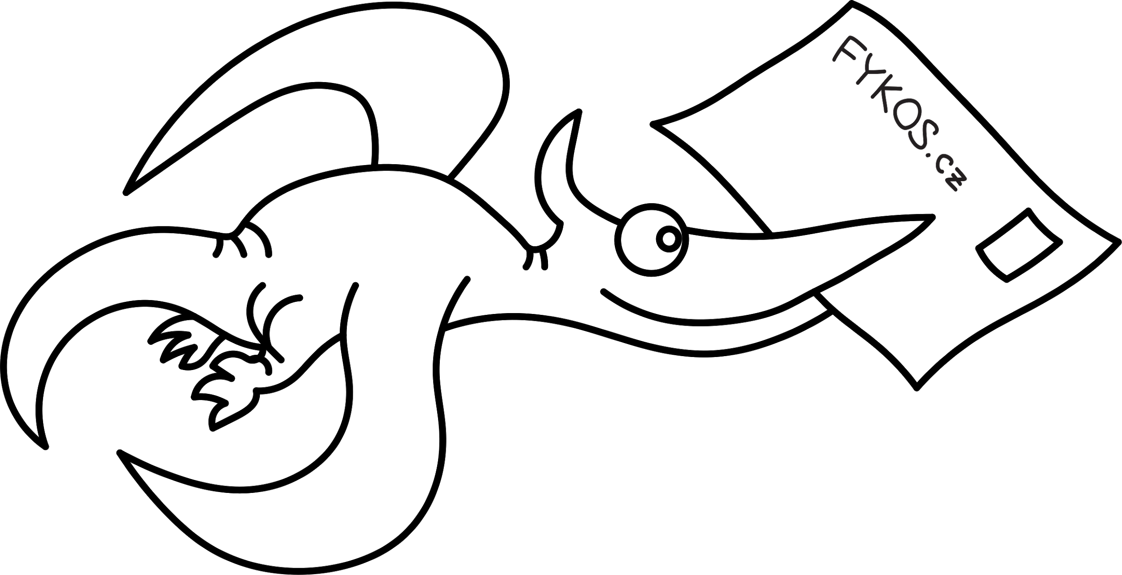
FYKOS - Fyzikální korespondenční seminář
Daniel Dupkala daniel.dupkala@fykos.cz Daniela Pittnerová daniela@fykos.cz
https://fykos.cz fykos@fykos.cz 15. 9. 2020

Slide 2
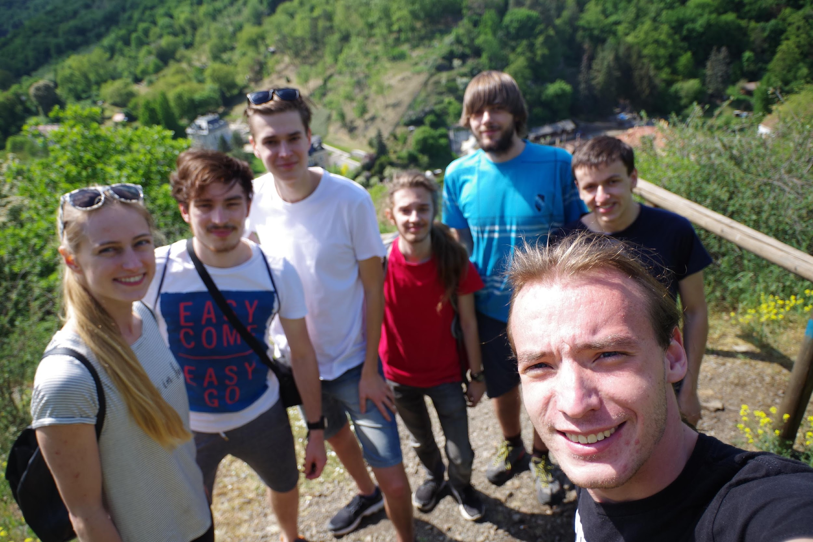
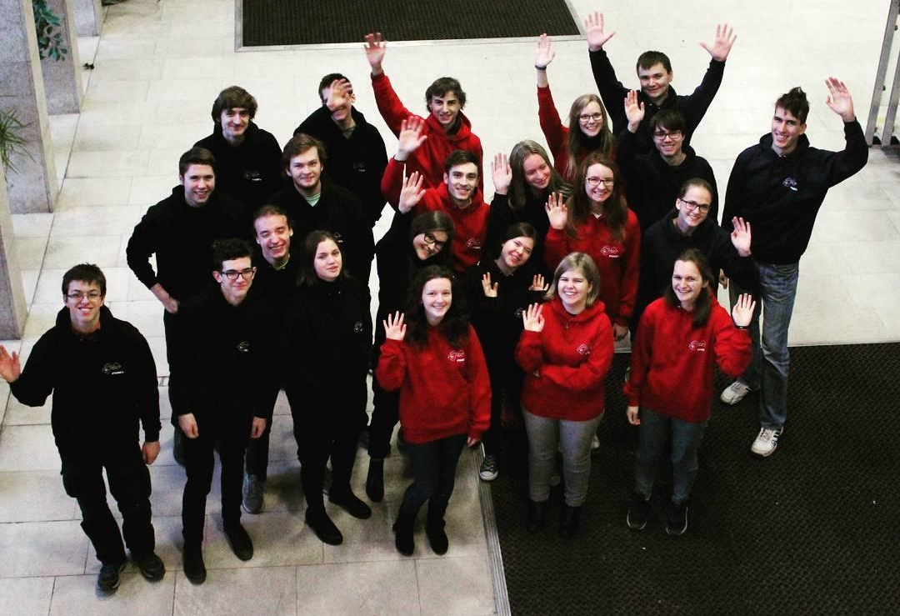
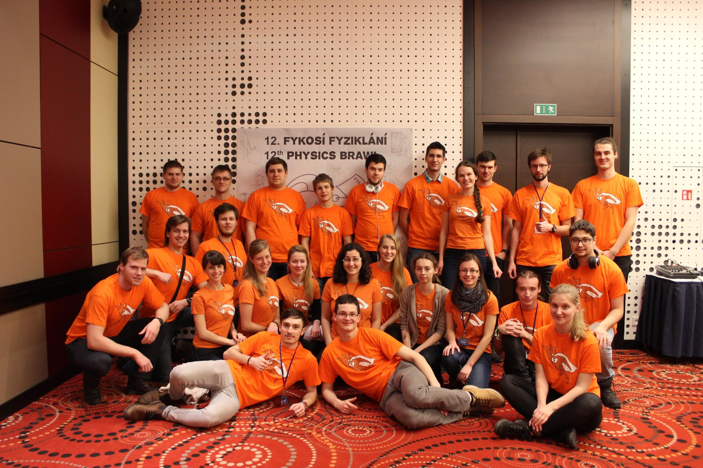
FYKOS
Založený v roku 1987 – začína 34. ročník
Zastrešený Ústavom teoretickej fyziky MFF
Financovaný OPMK
Približne 40 aktívnych organizátorov
Prevažne študenti MFF UK, ČVUT

Slide 3
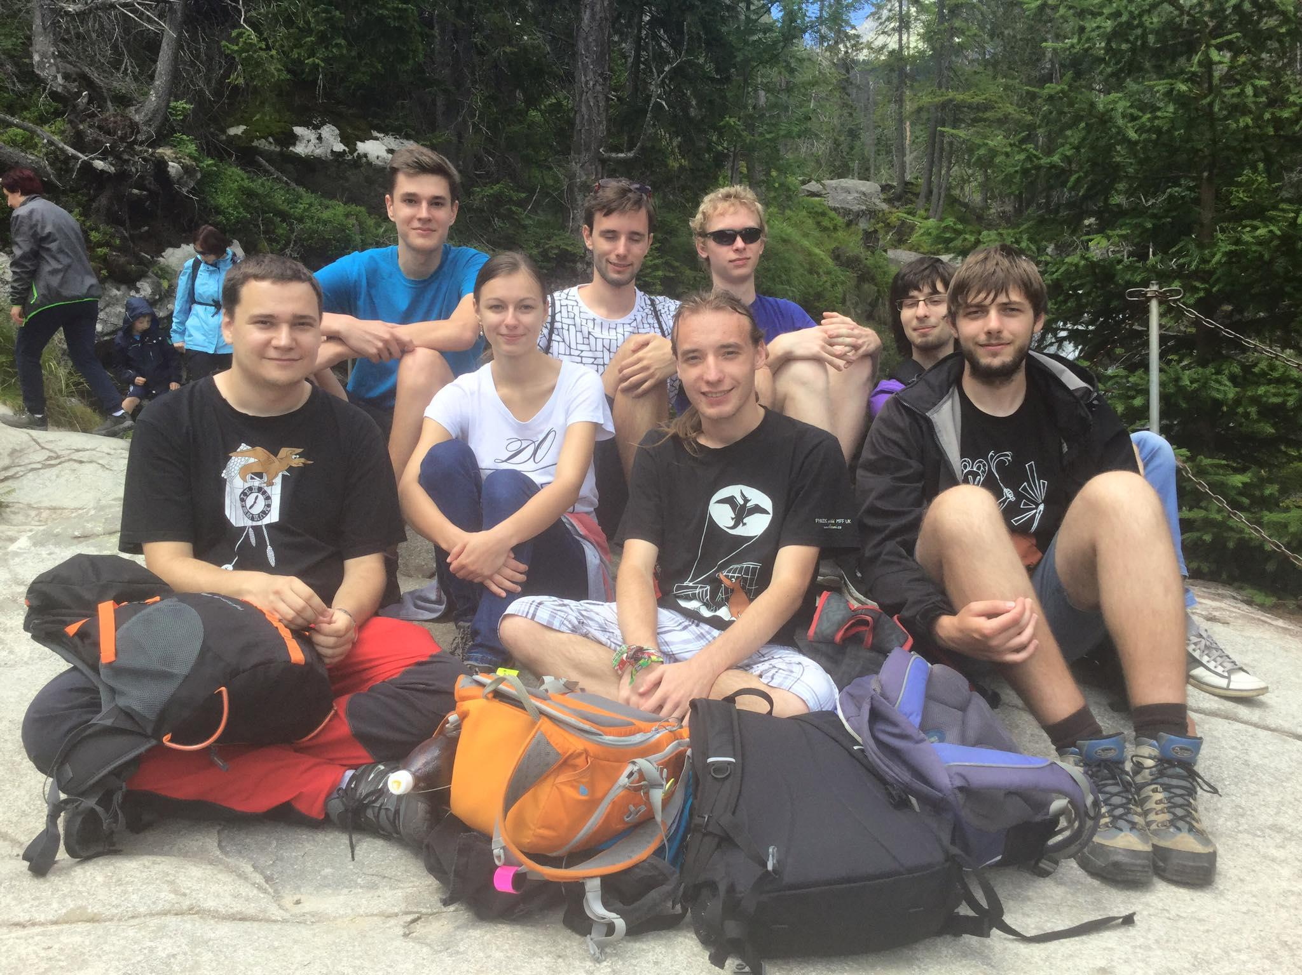
Aktivity FYKOSu pre Stredoškolákov
Fyzikální Korespondenční Seminář – hlavná náplň
Soustředění – najlepší riešitelia - 2x ročne (september, marec/apríl)
FYKOSí Fyziklání – tímová súťaž v Prahe - 12. február 2021 (15. ročník)
Fyziklání Online - online tímová súťaž + kategória open
- 25. november 2020 (10. ročník)
Den s Experimentální Fyzikou – exkurzie po laboratóriách (nie len) MFF UK
- 6. november 2020, súčasť IAPS School Day
Fyzikální Náboj – SŠ tímová fyzikálna súťaž organizovaná v spolupráci so slovenským FKS
13. november 2020 (Praha, Ostrava, Moskva)
Týden s Aplikovanou Fyzikou – týždňový zájazd
- medzinárodné vedecké centrá a výskumné inštitúcie (CERN, ESRF, BMW ai.)

Slide 4
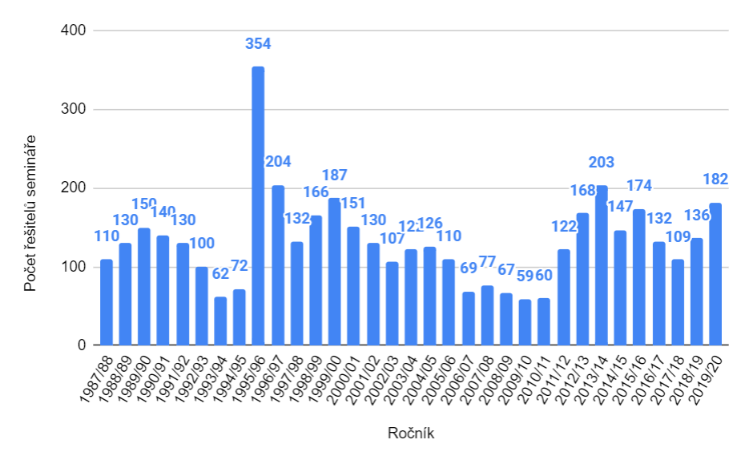
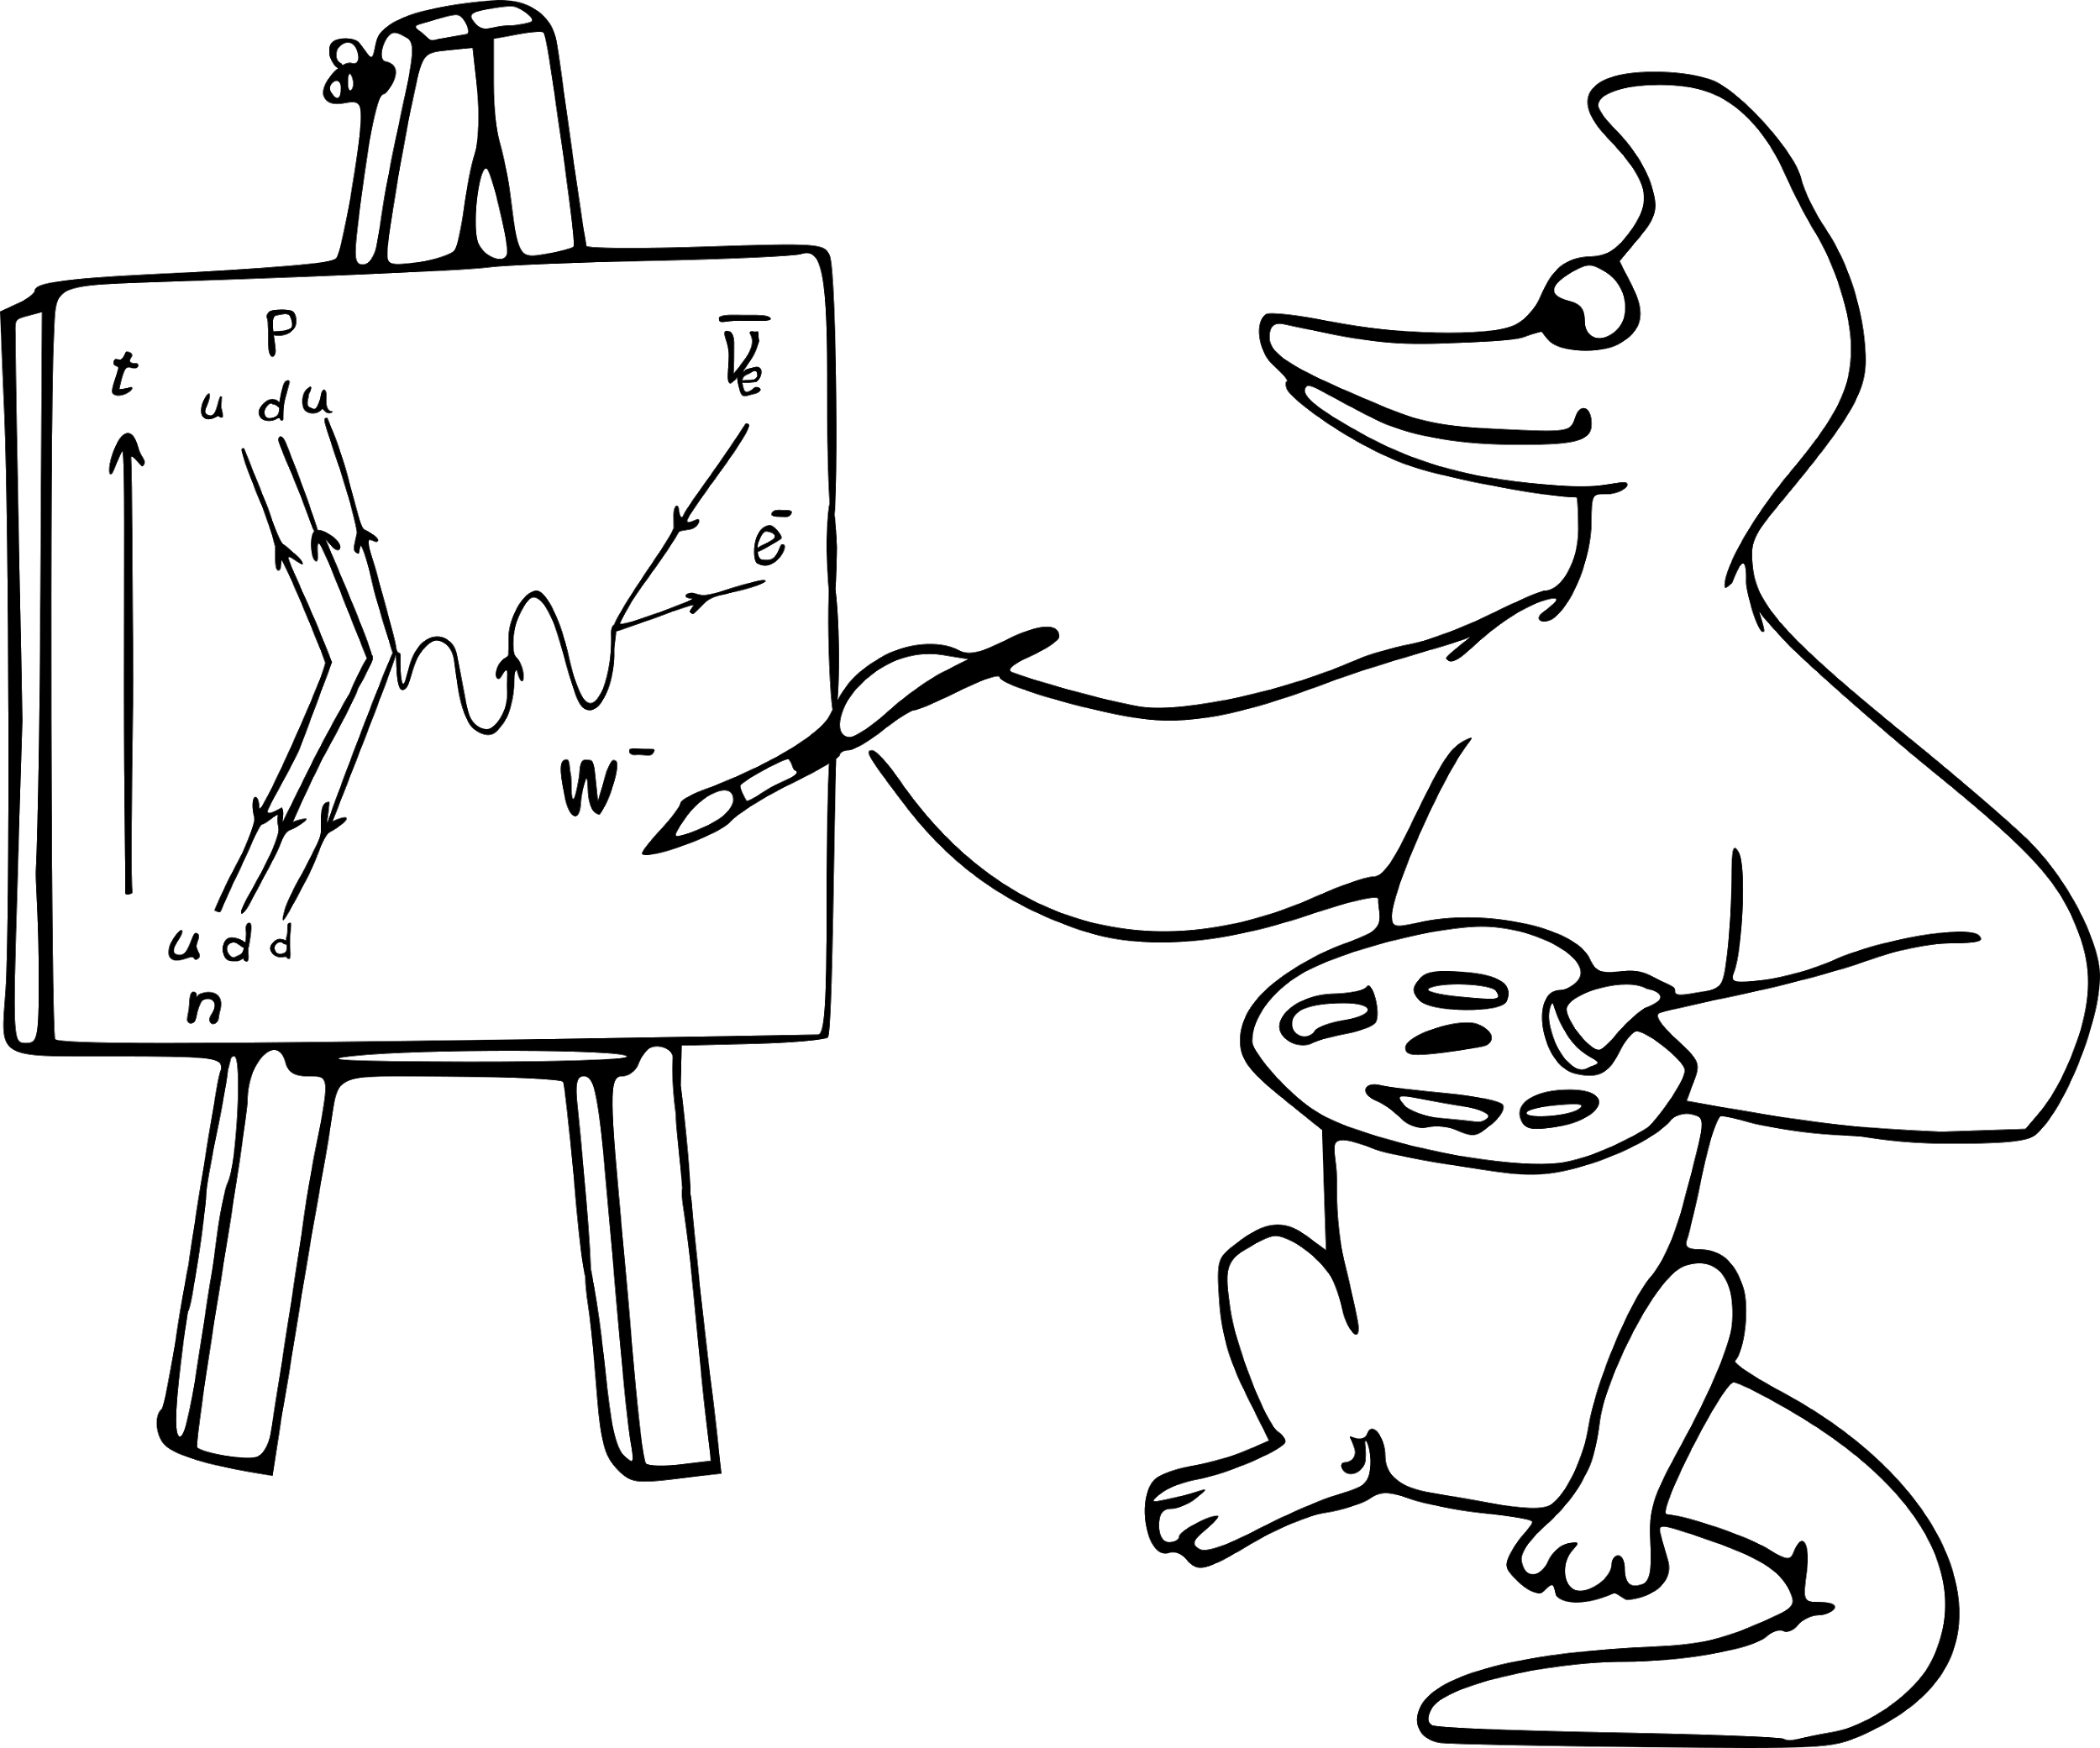
Fyzikální Korespondenční Seminář

Slide 5
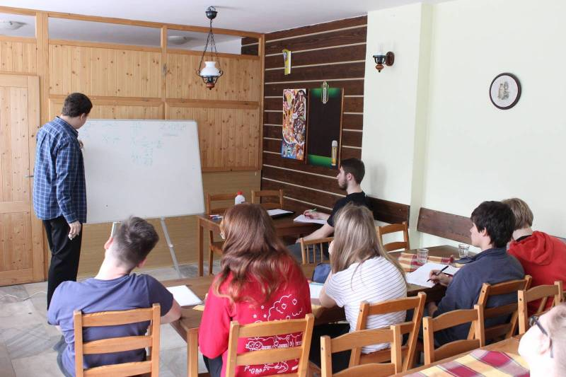
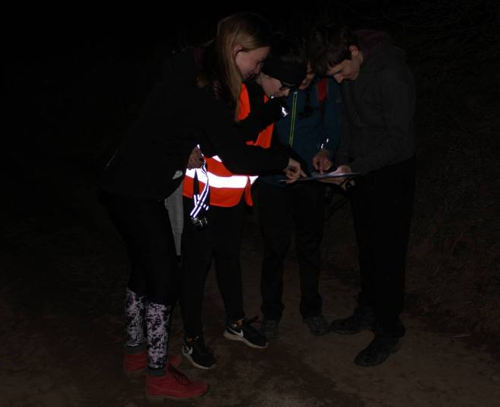
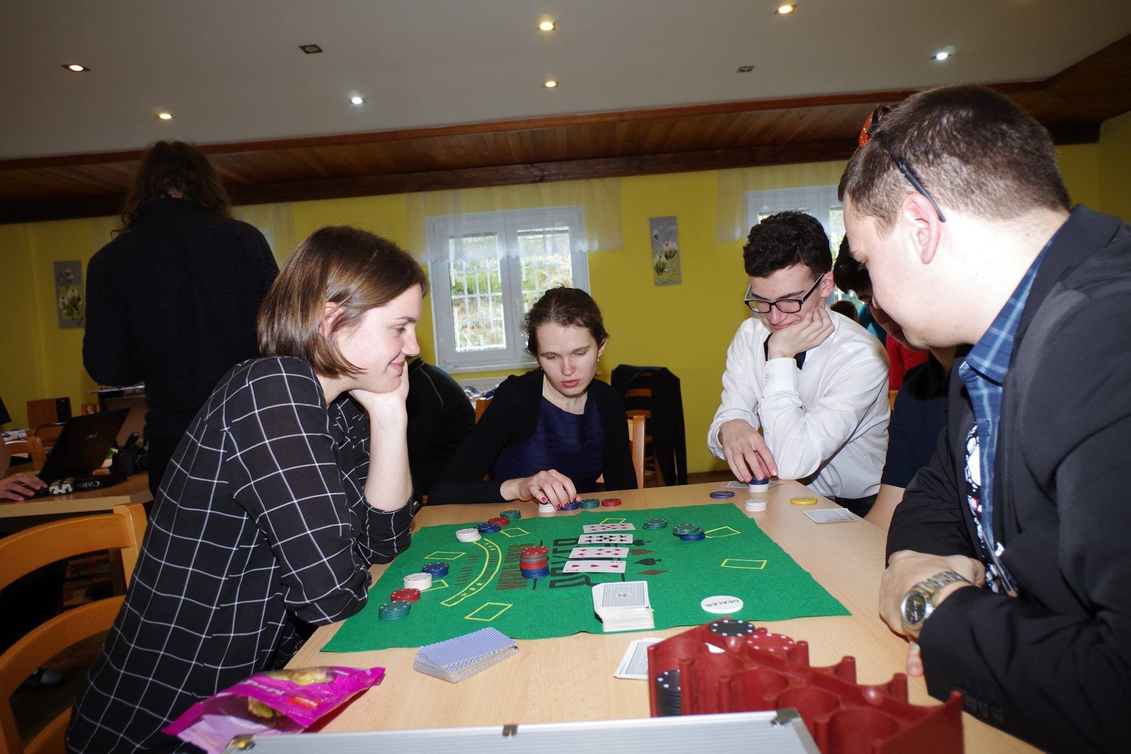
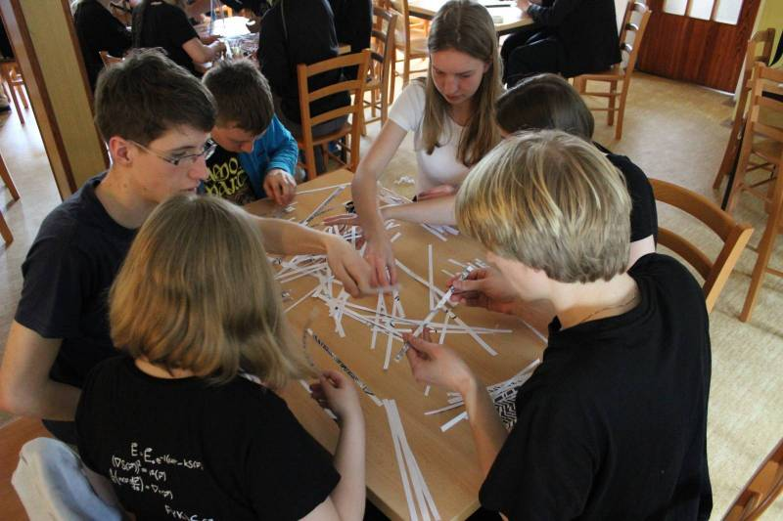
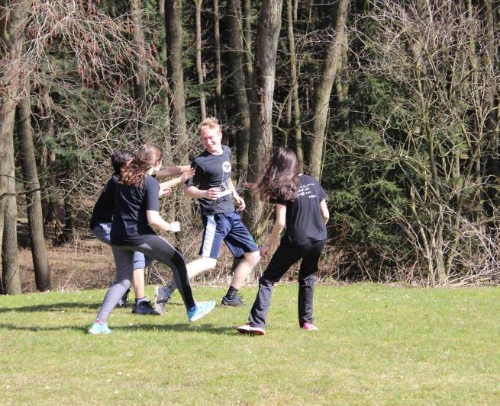
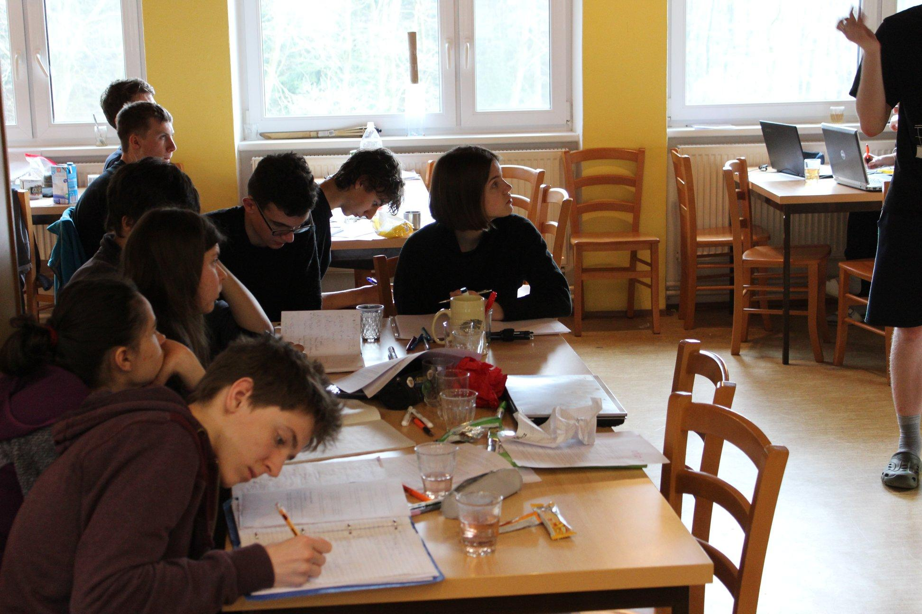
Soustředění

Slide 6
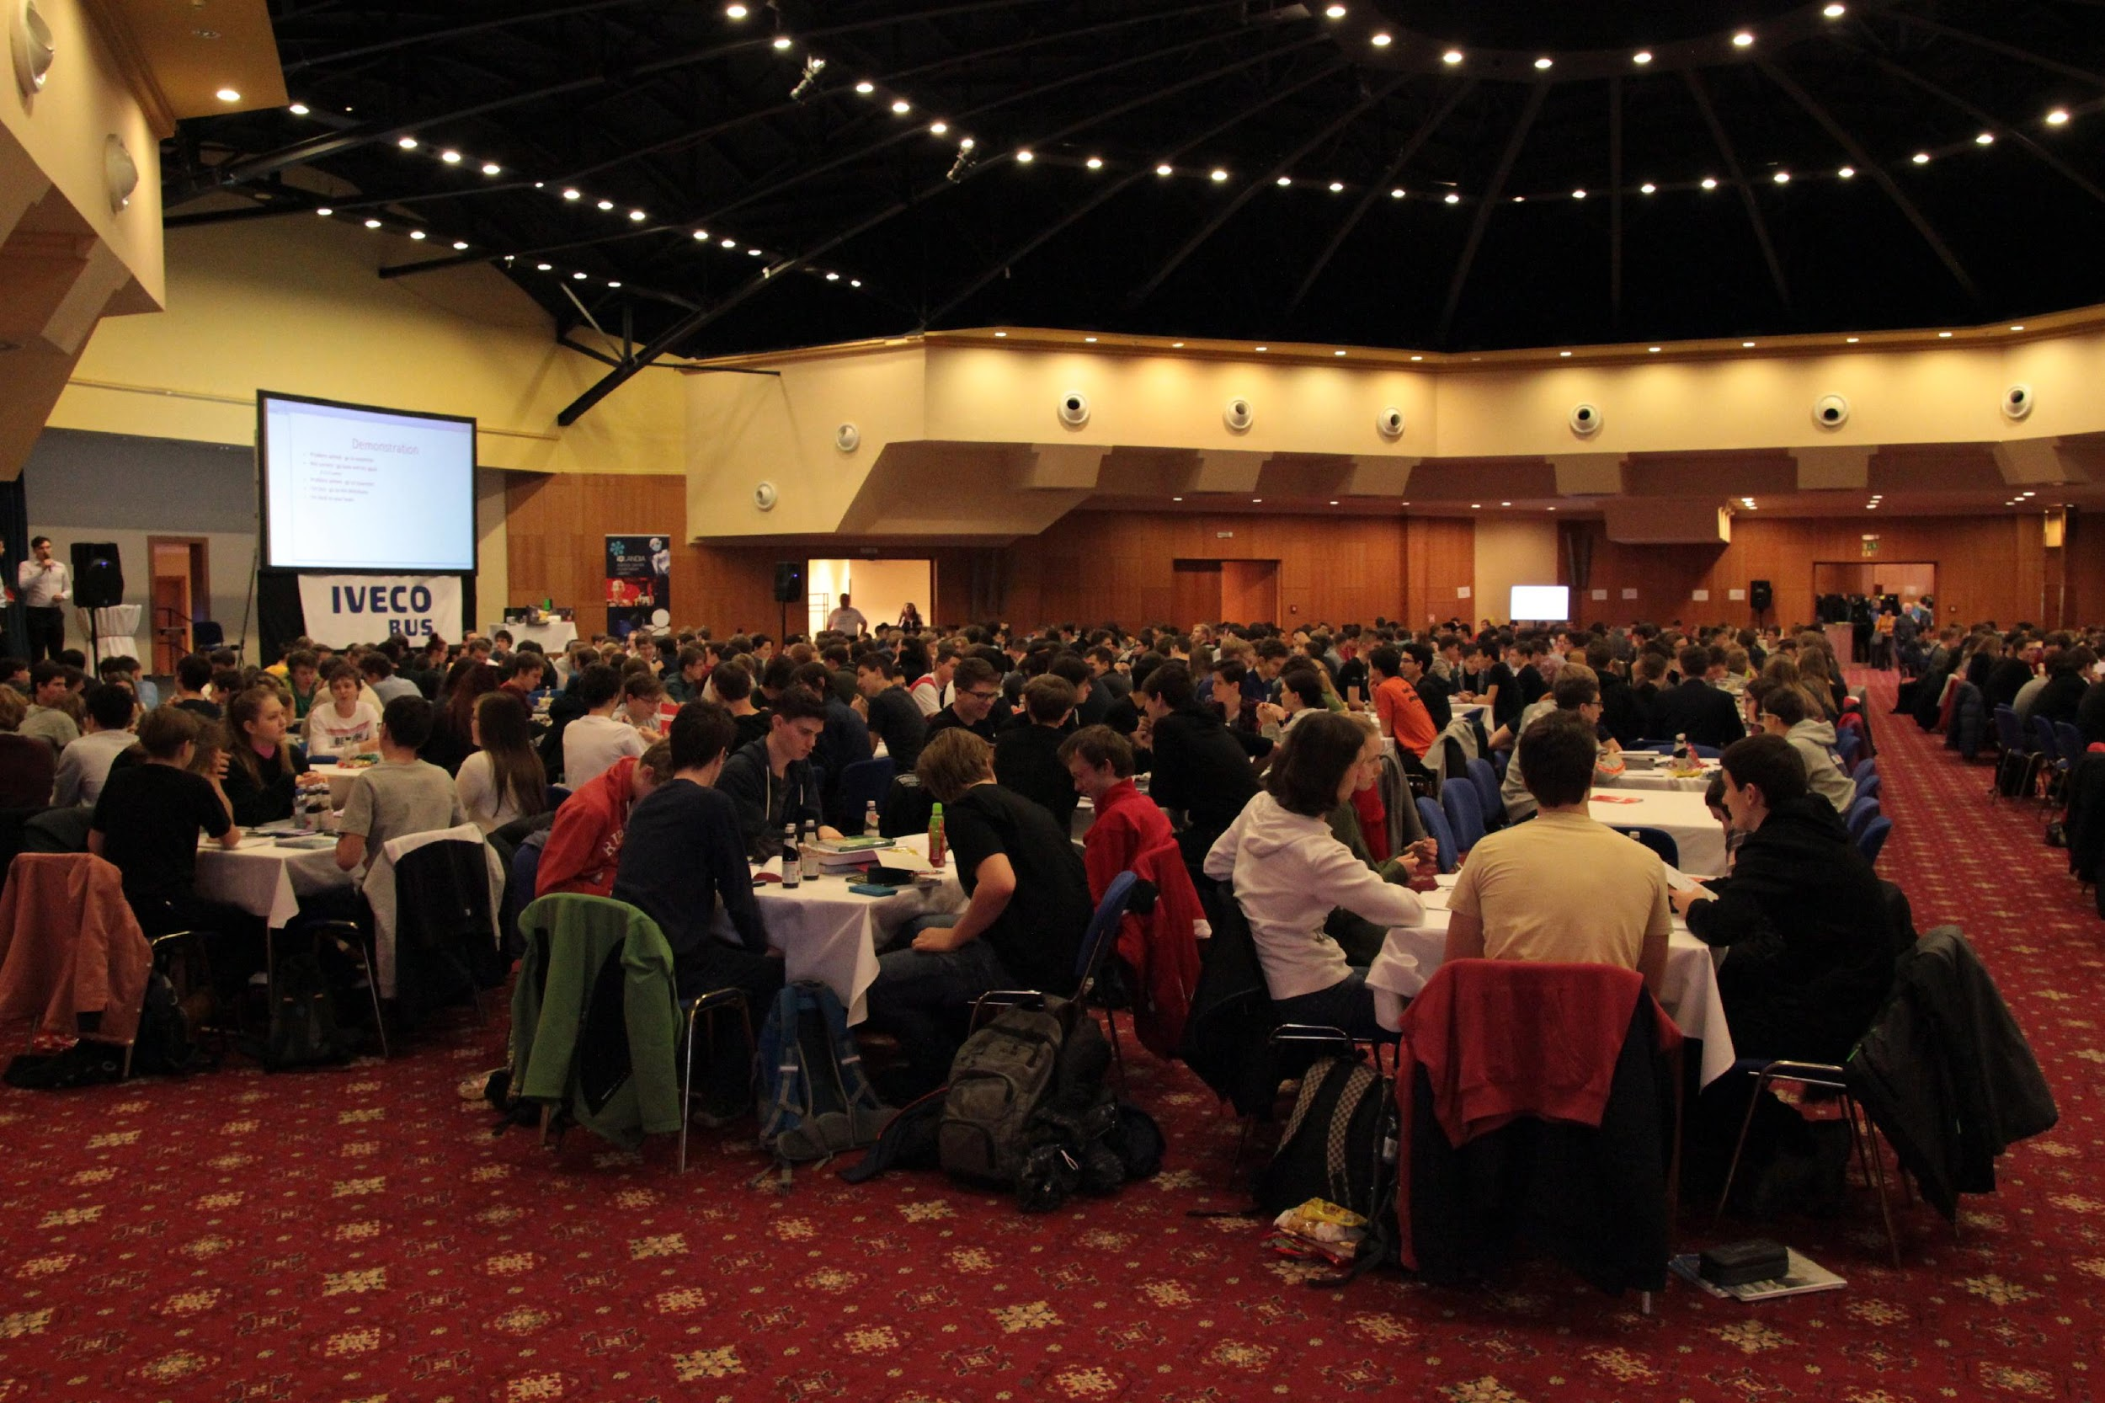
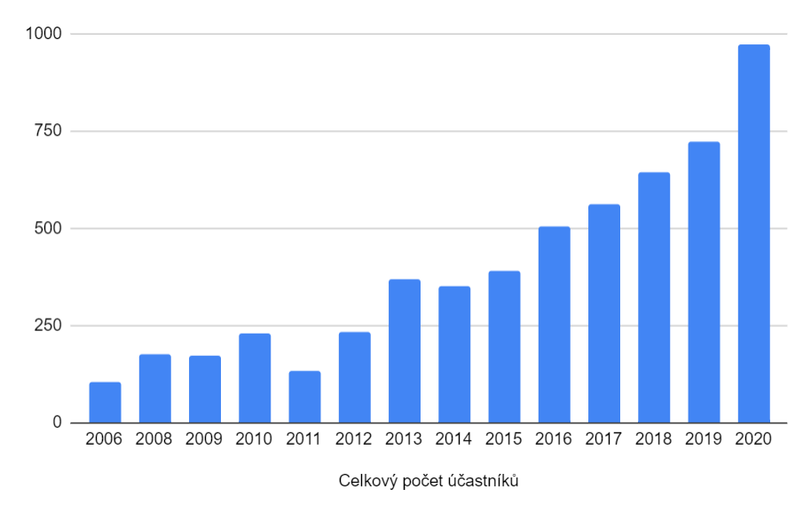
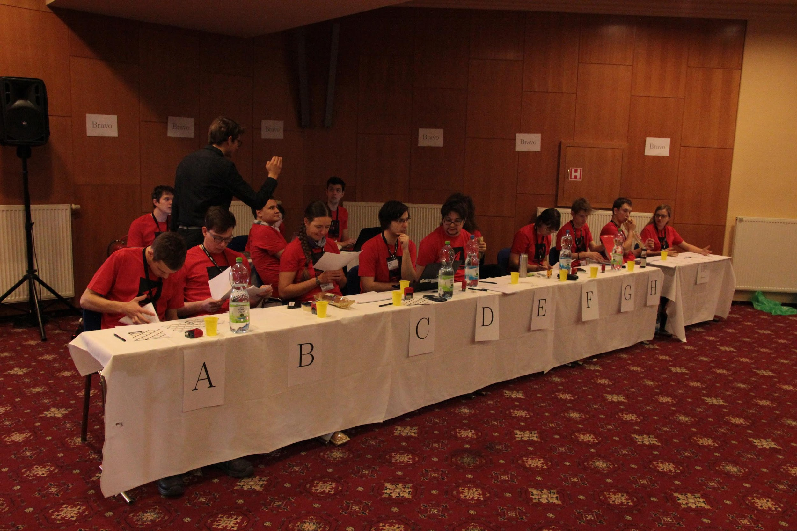
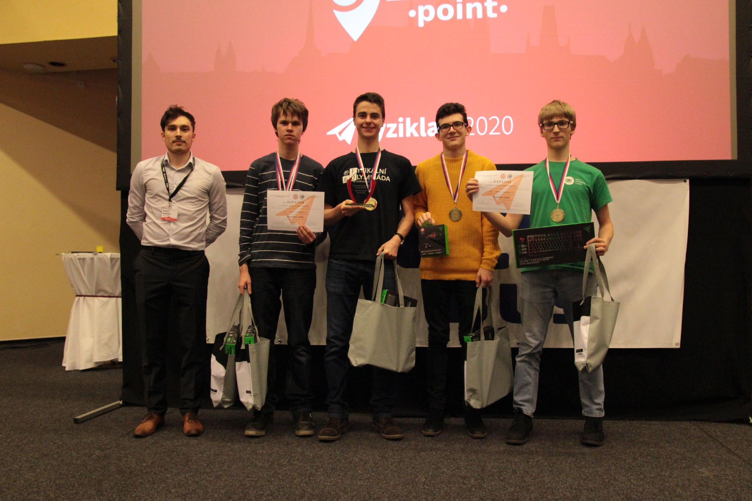
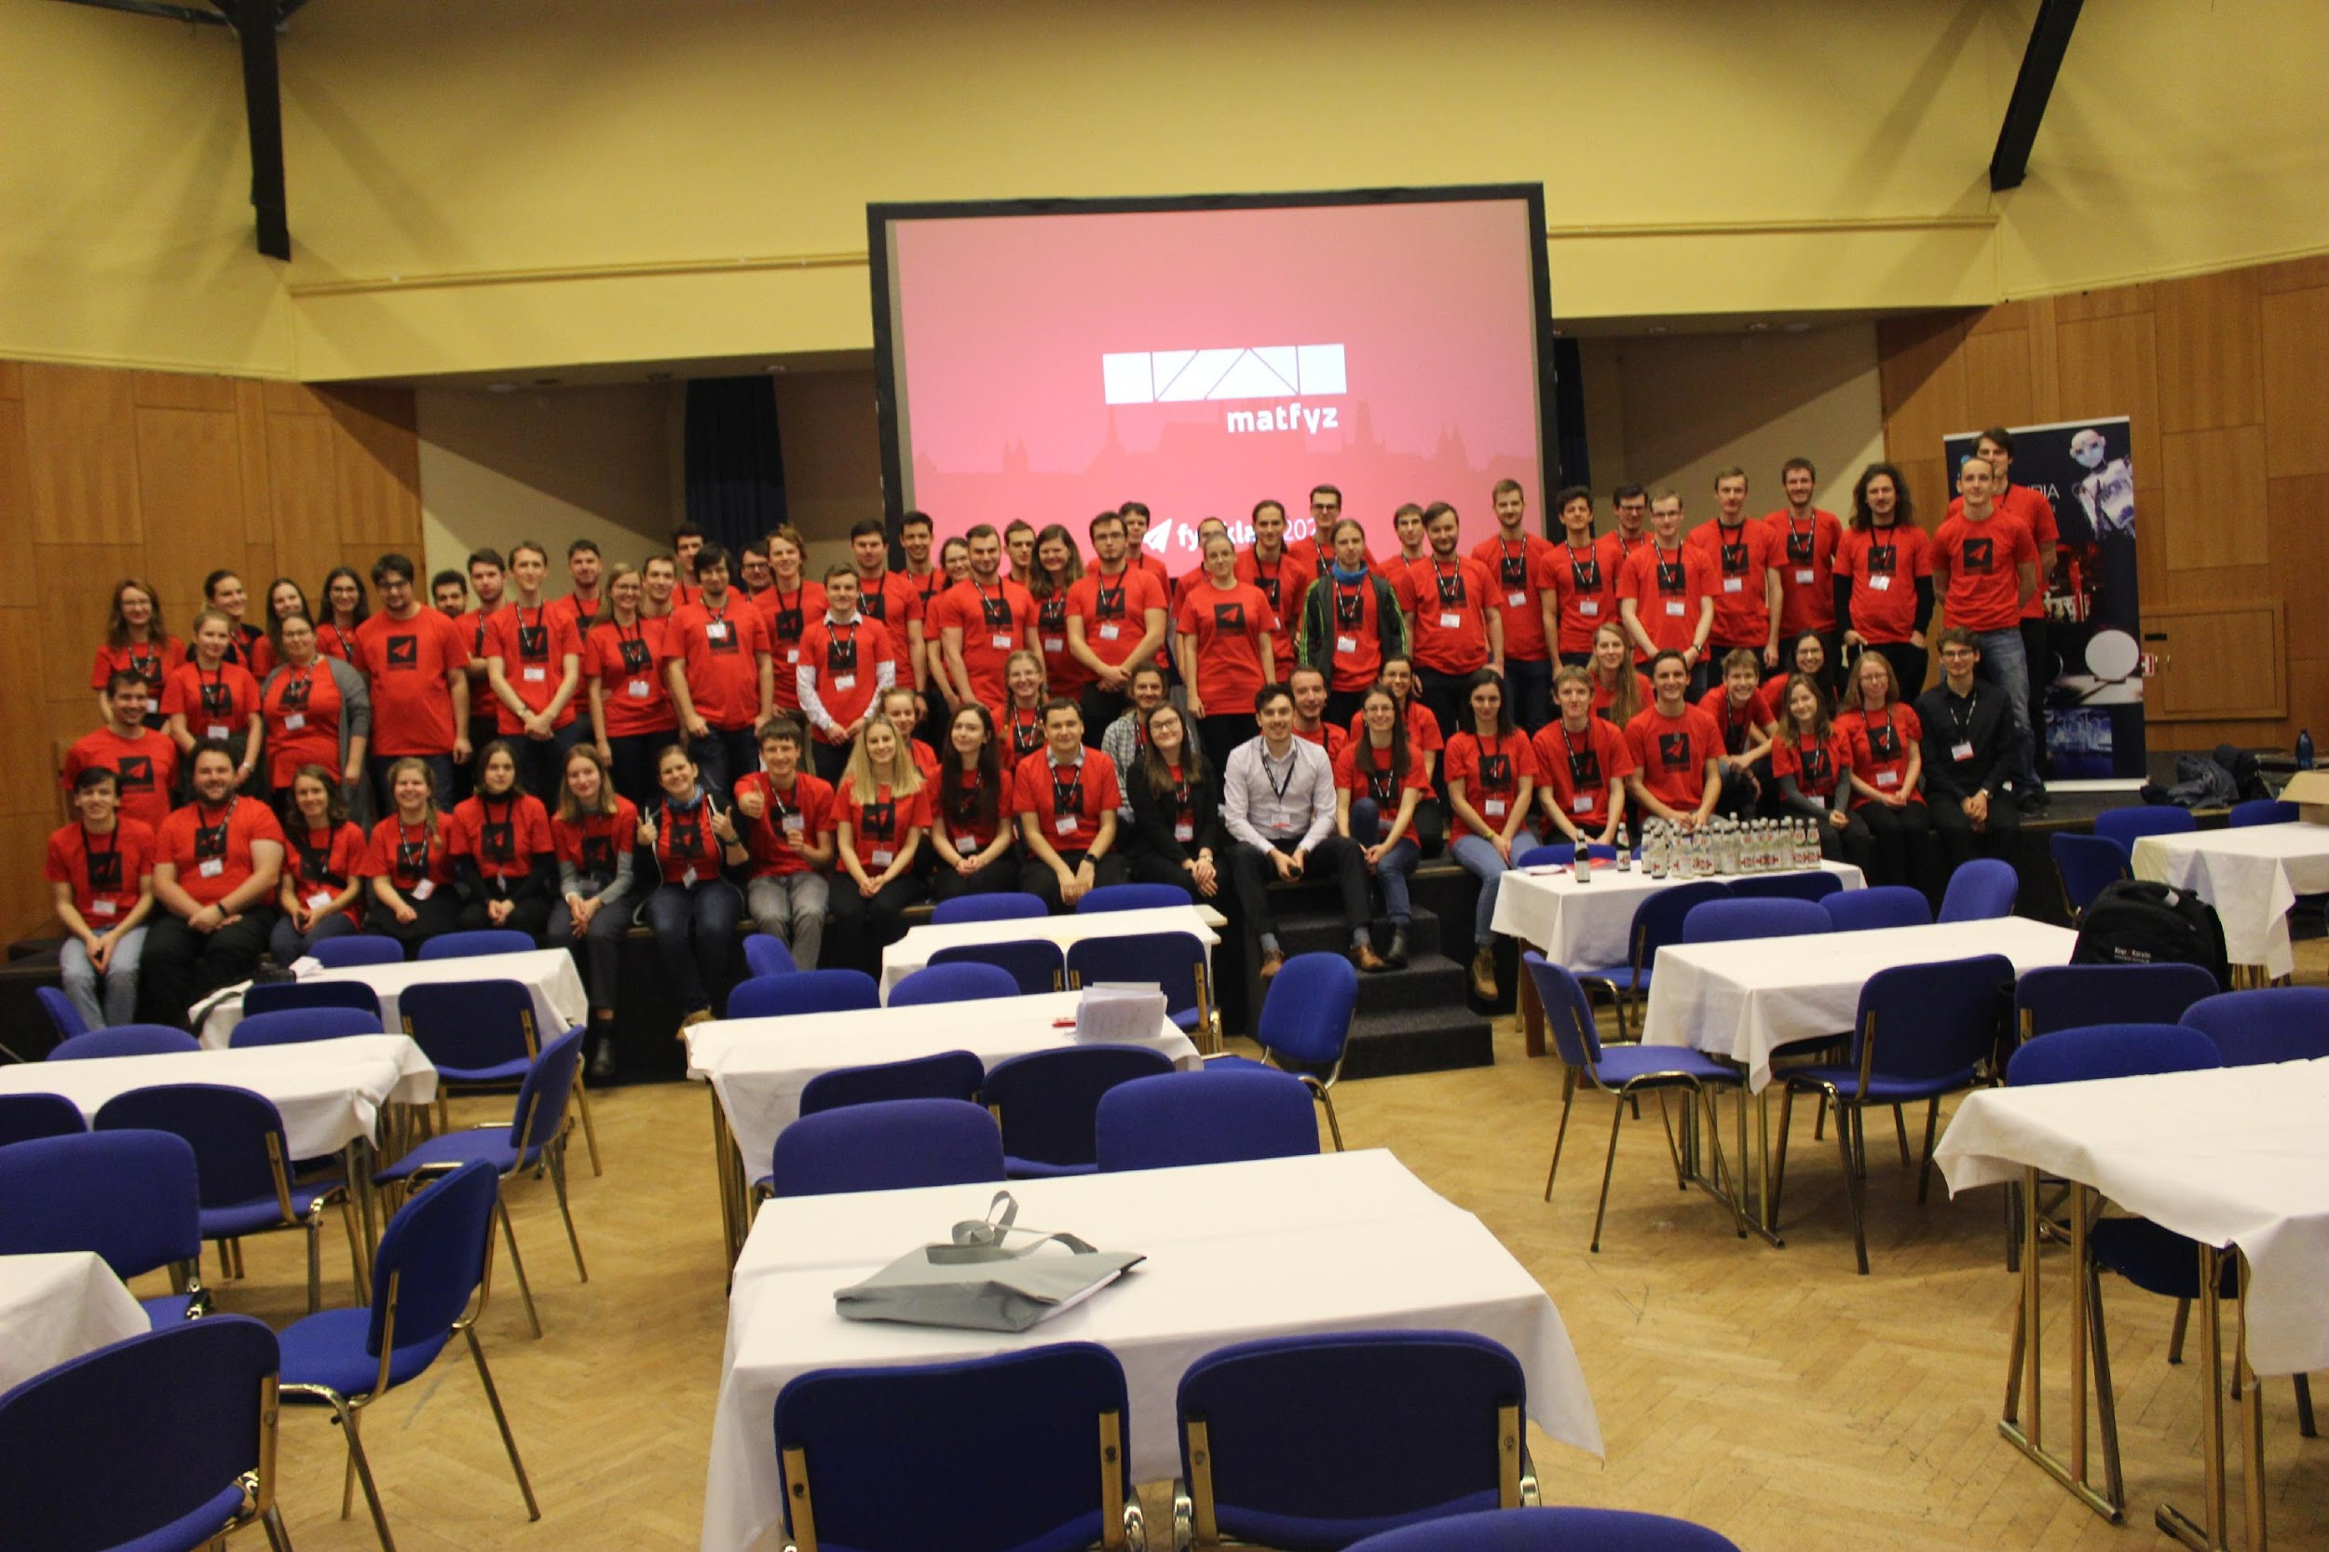
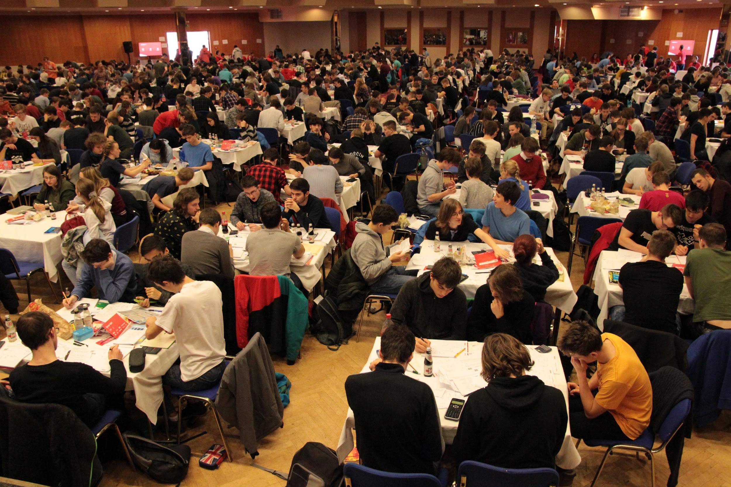
Fyziklání

Slide 7
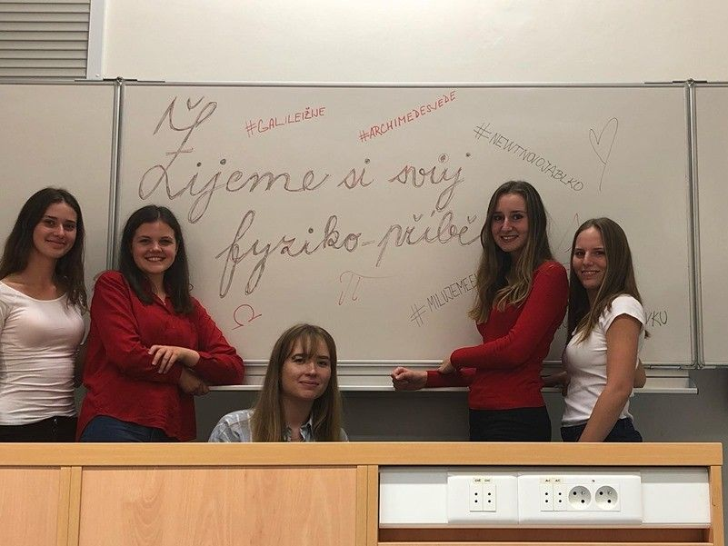
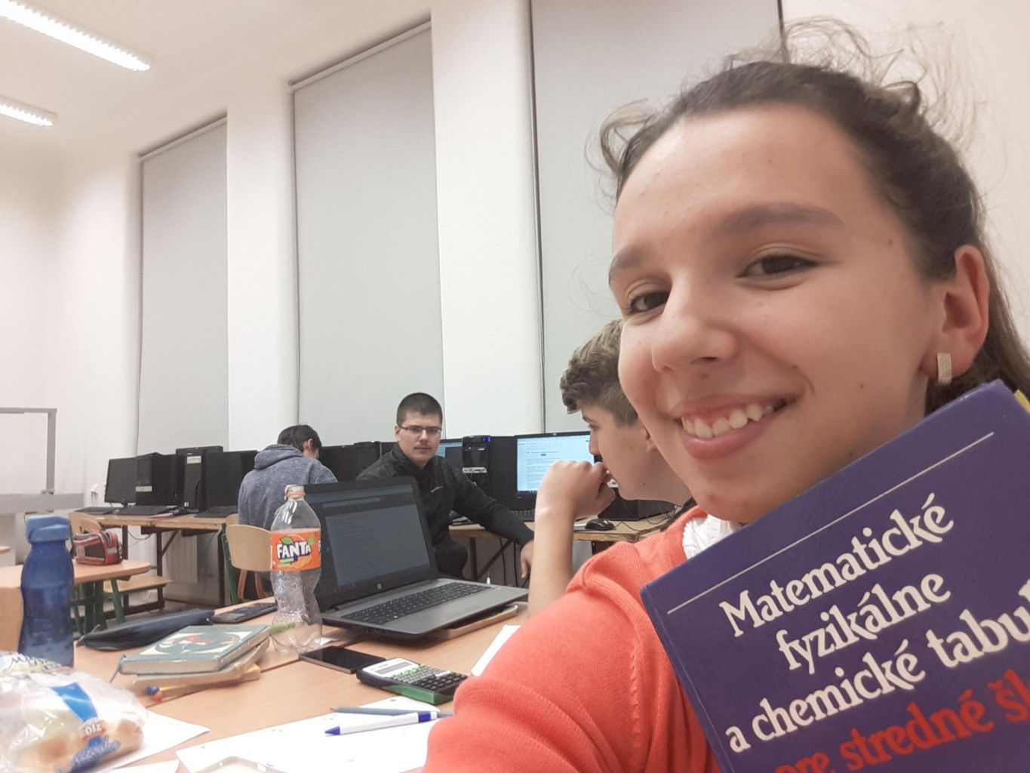
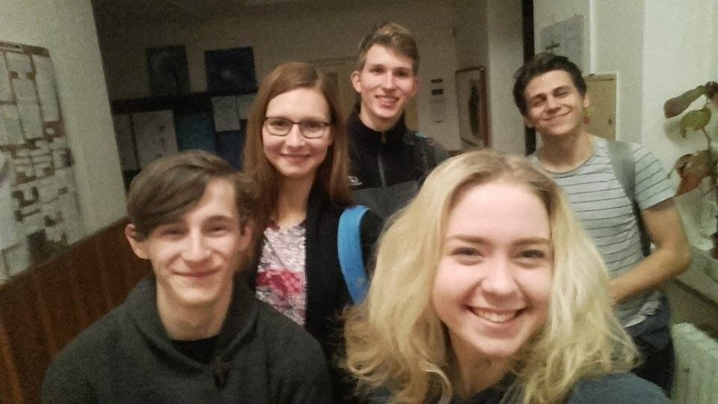
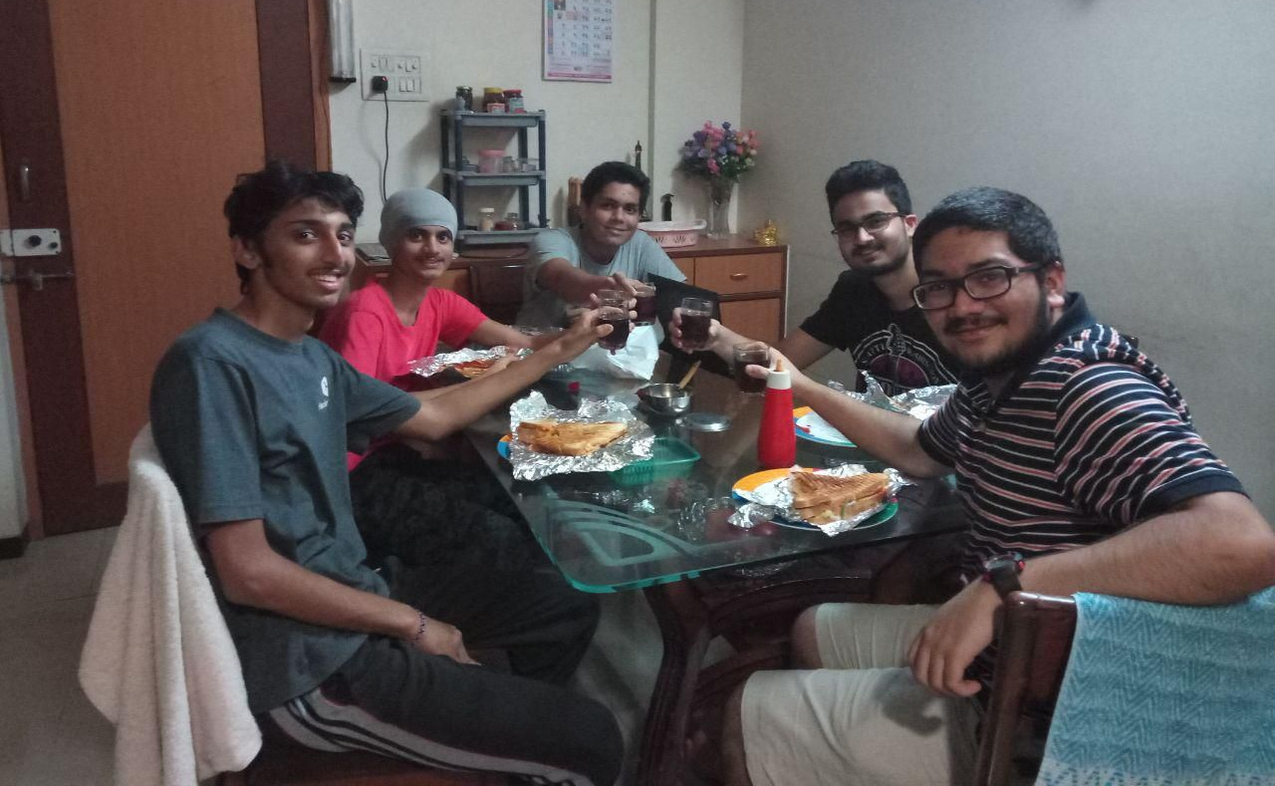
Fyziklání Online
39 krajín
390 tímov
1779 súťažiacich

Slide 8
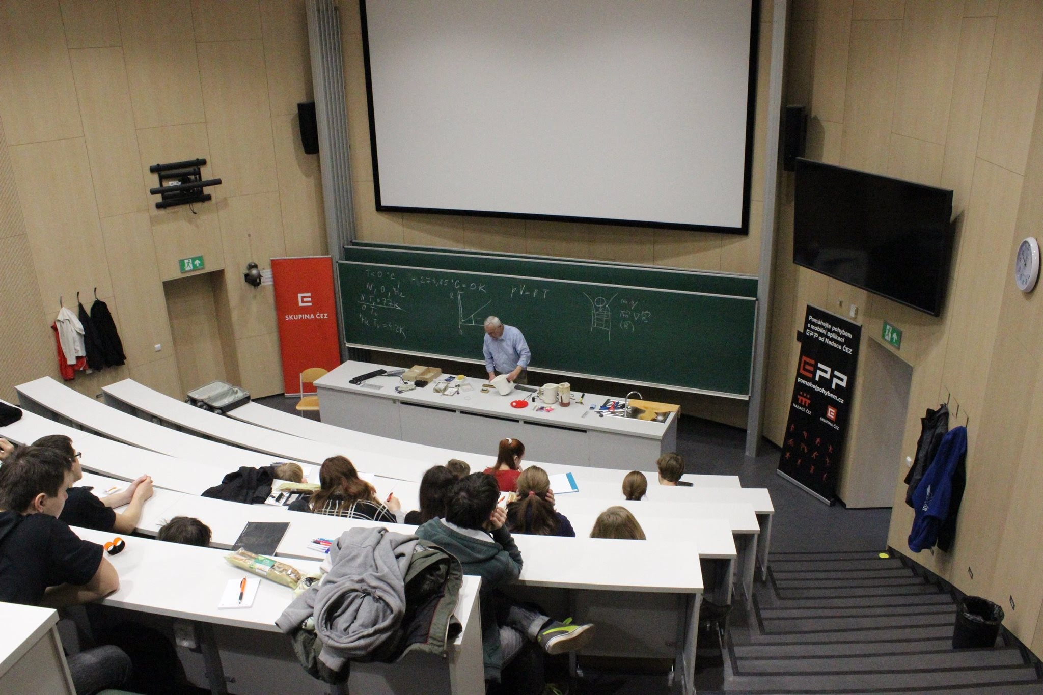
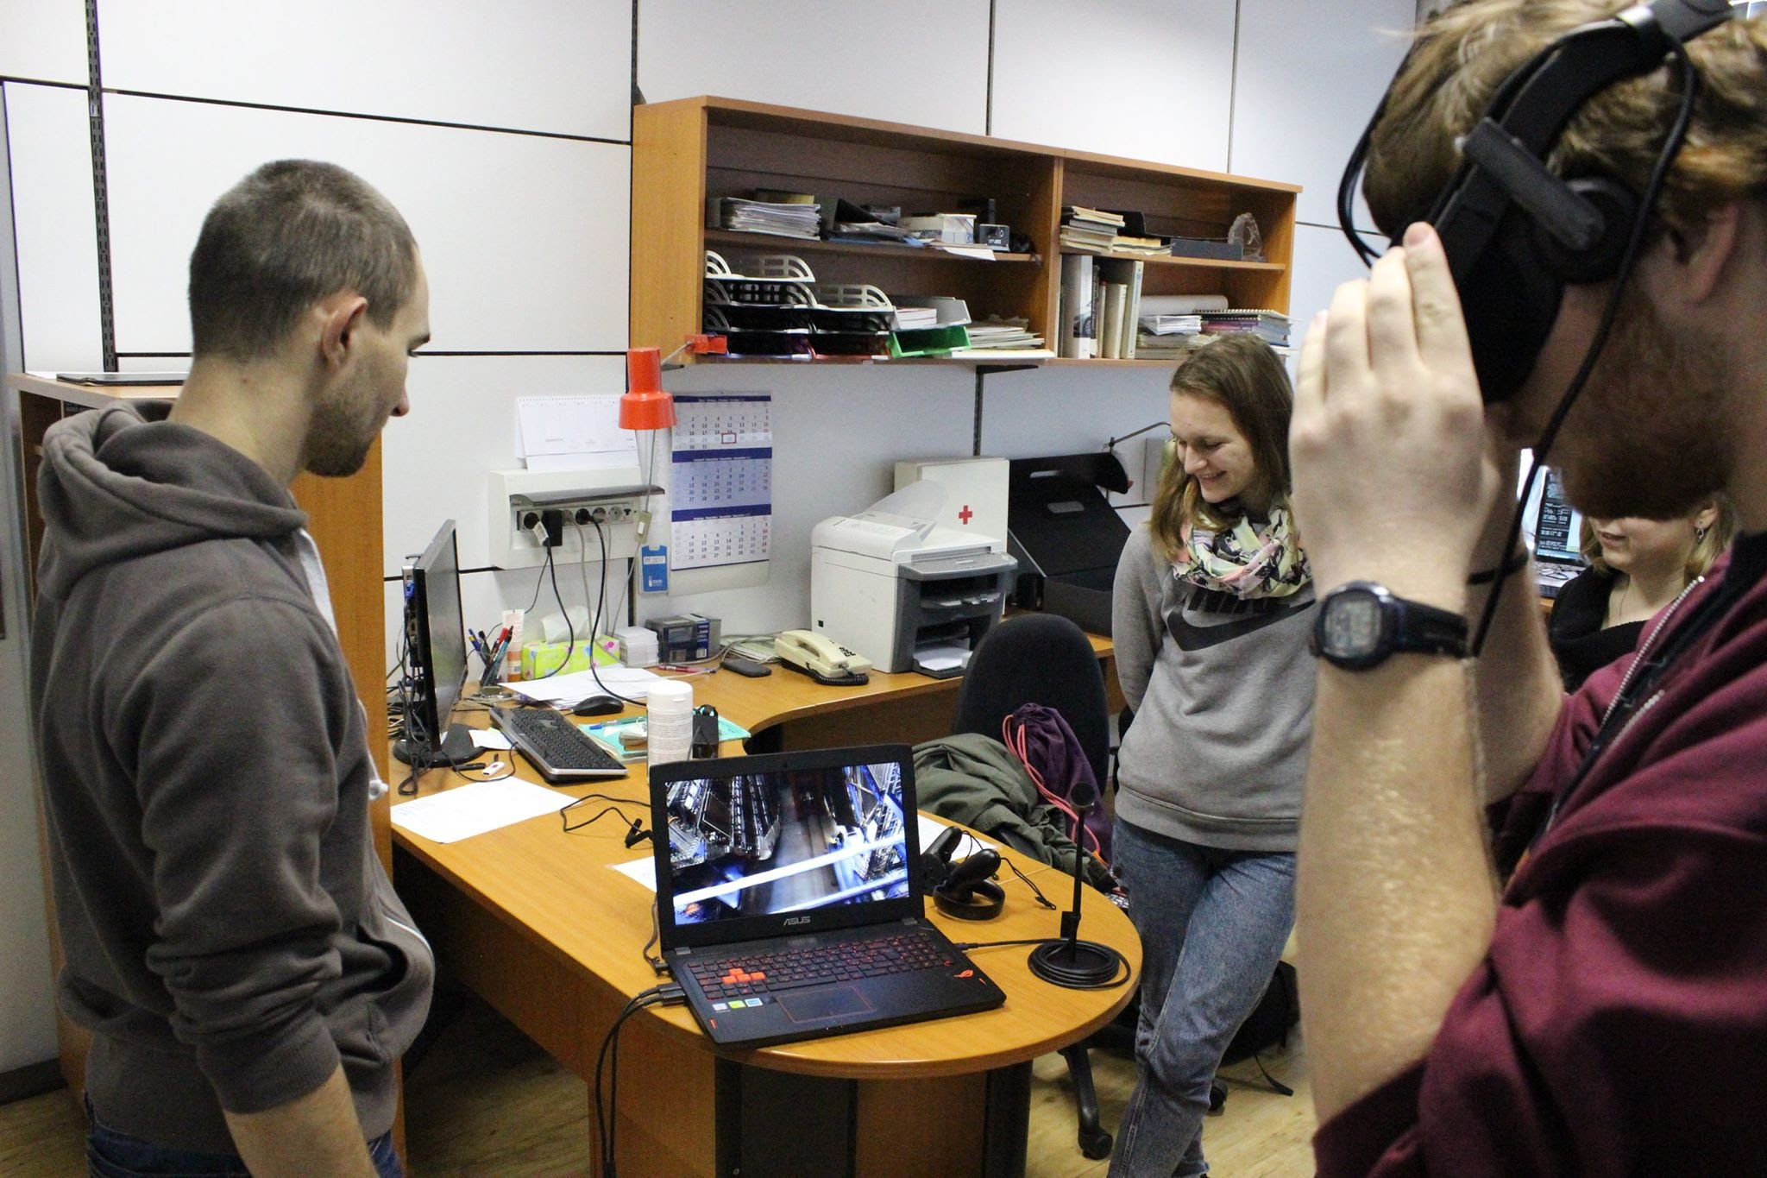
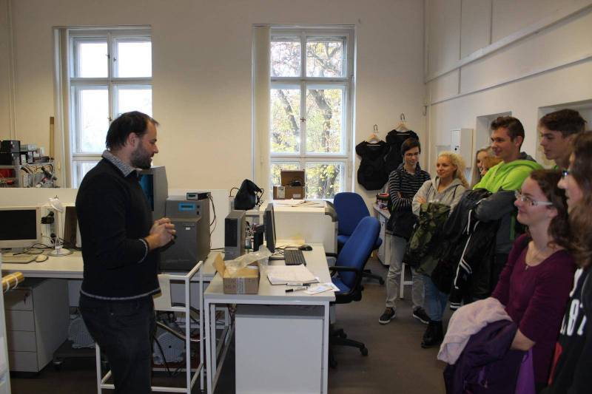
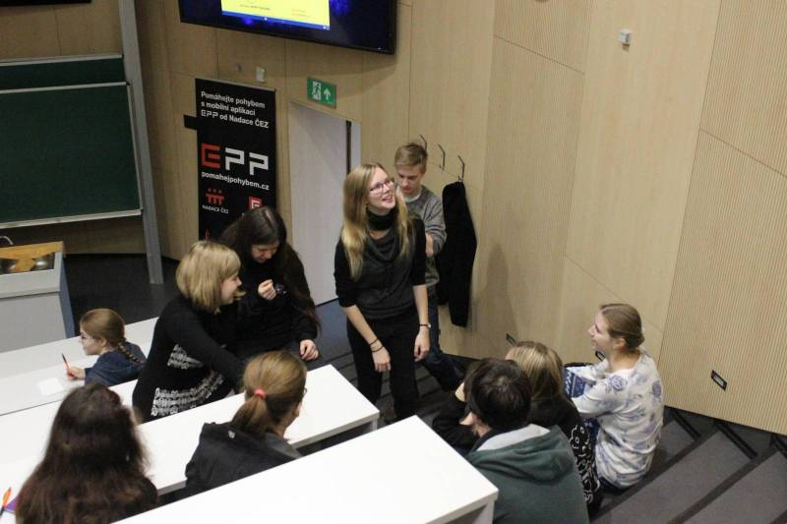
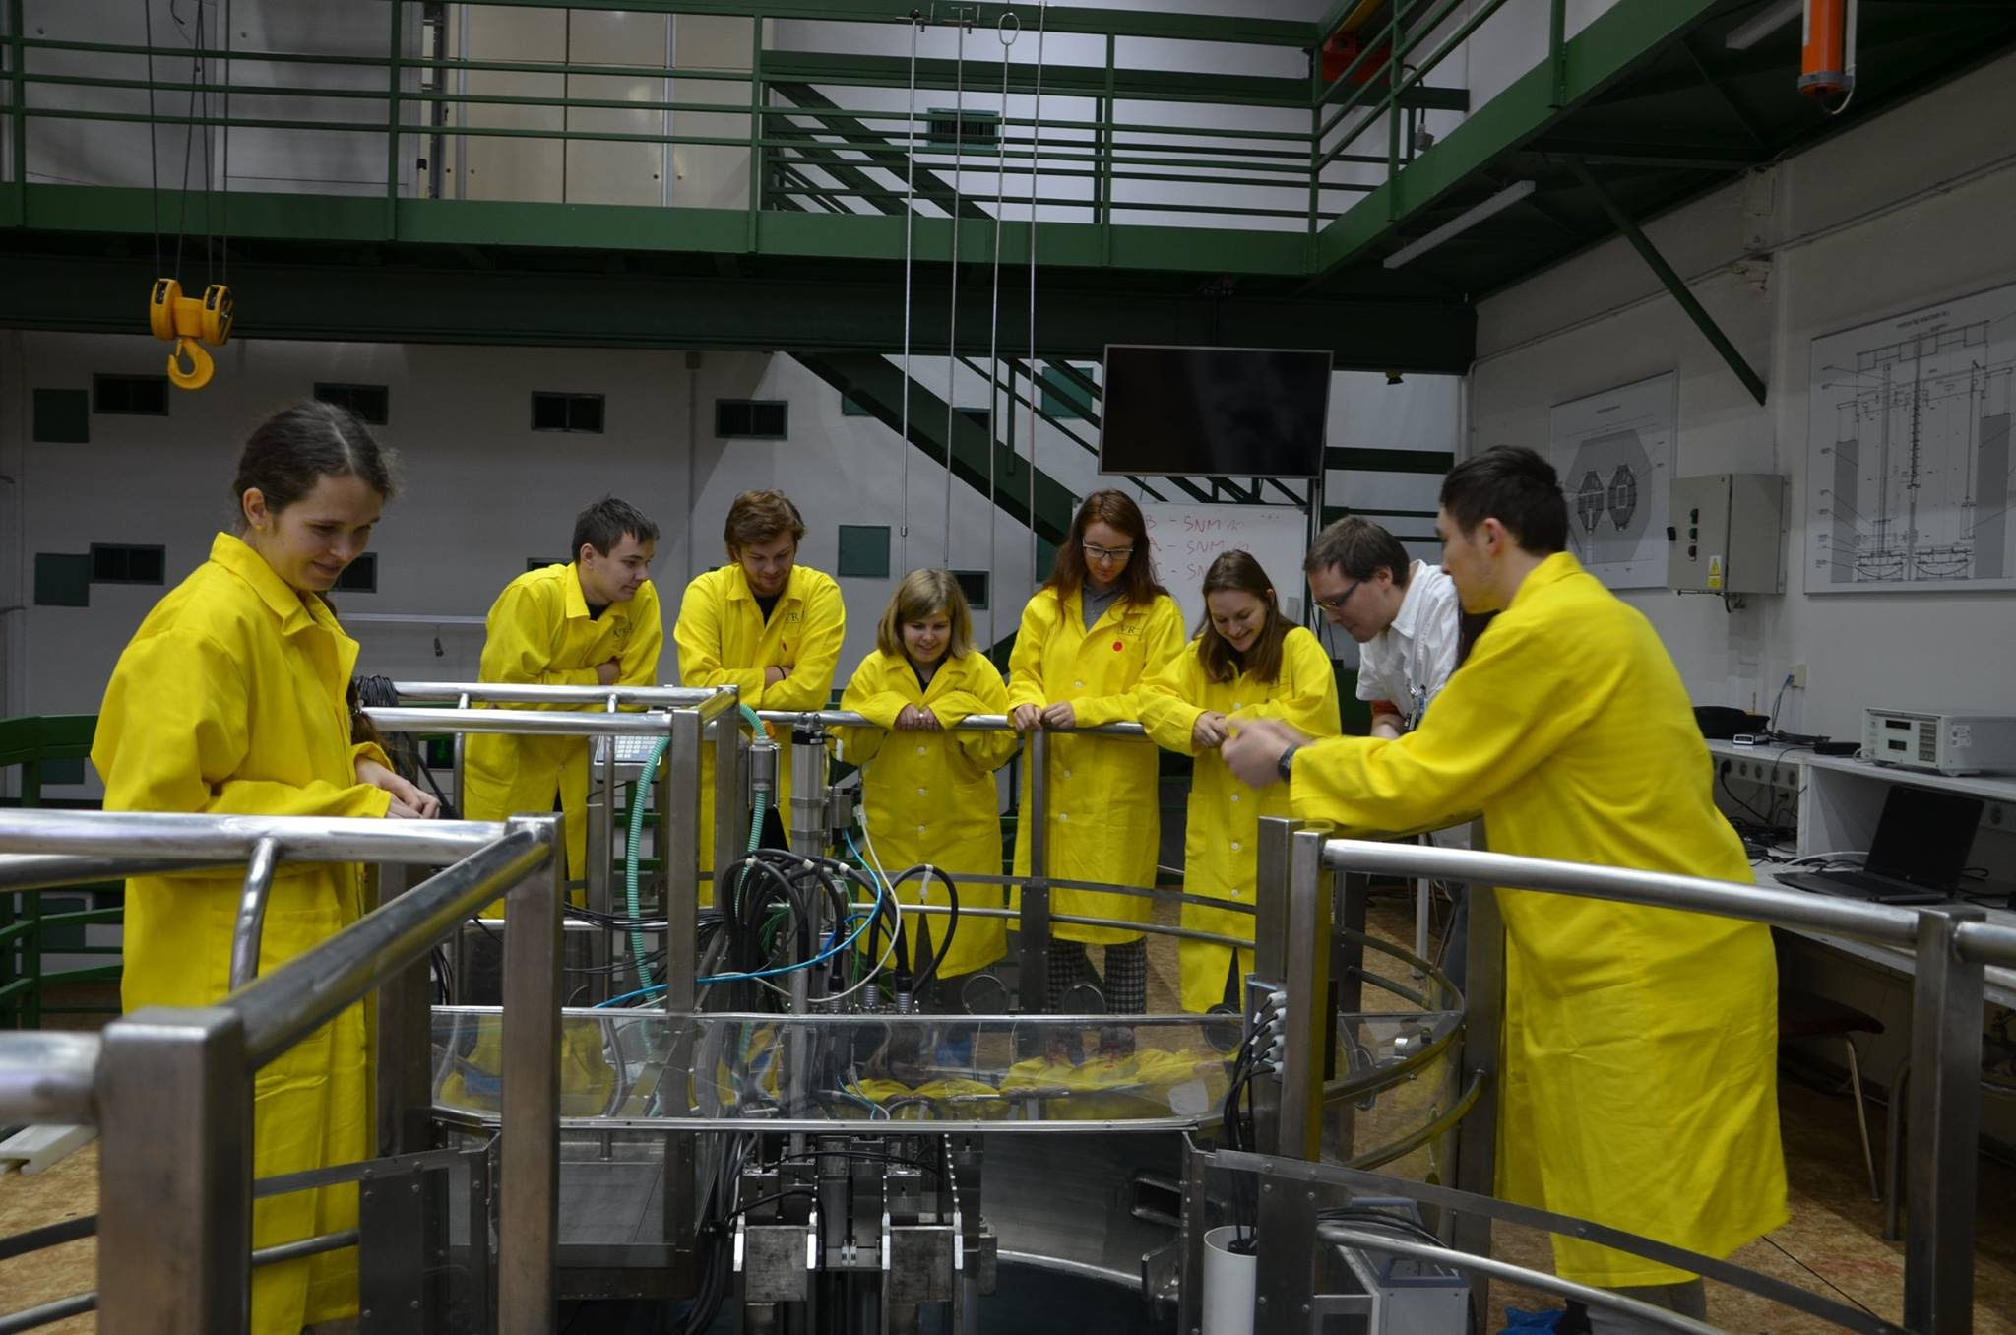
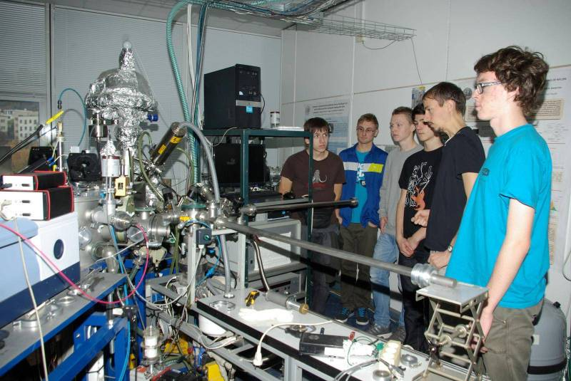
Den s Experimentální Fyzikou

Slide 9
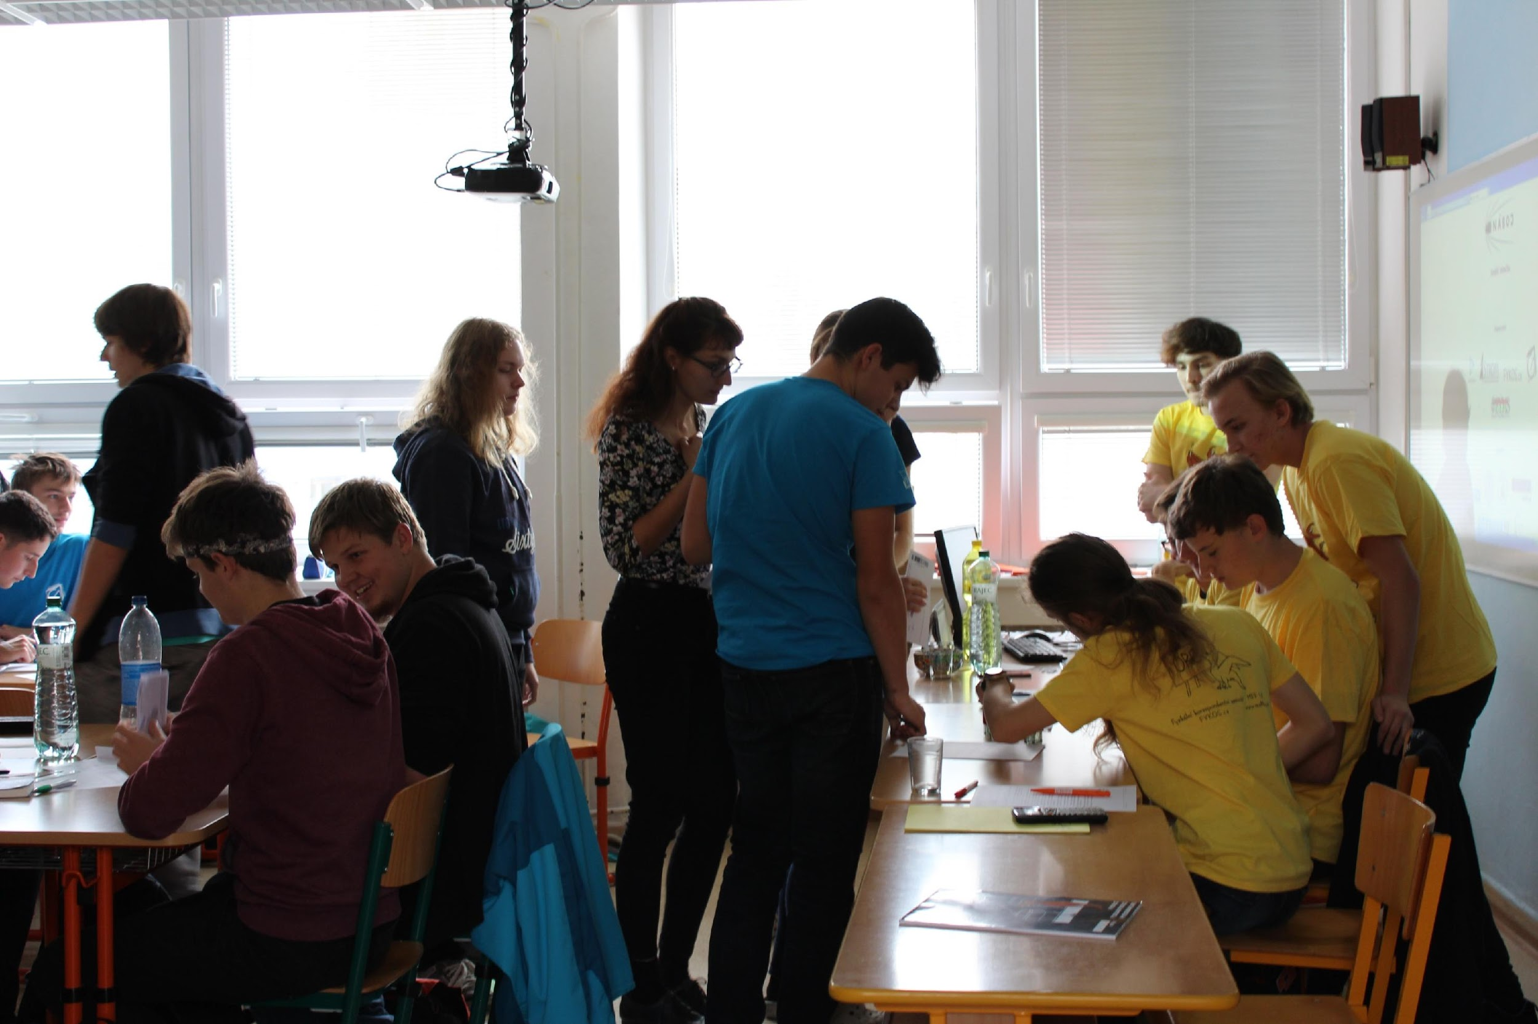
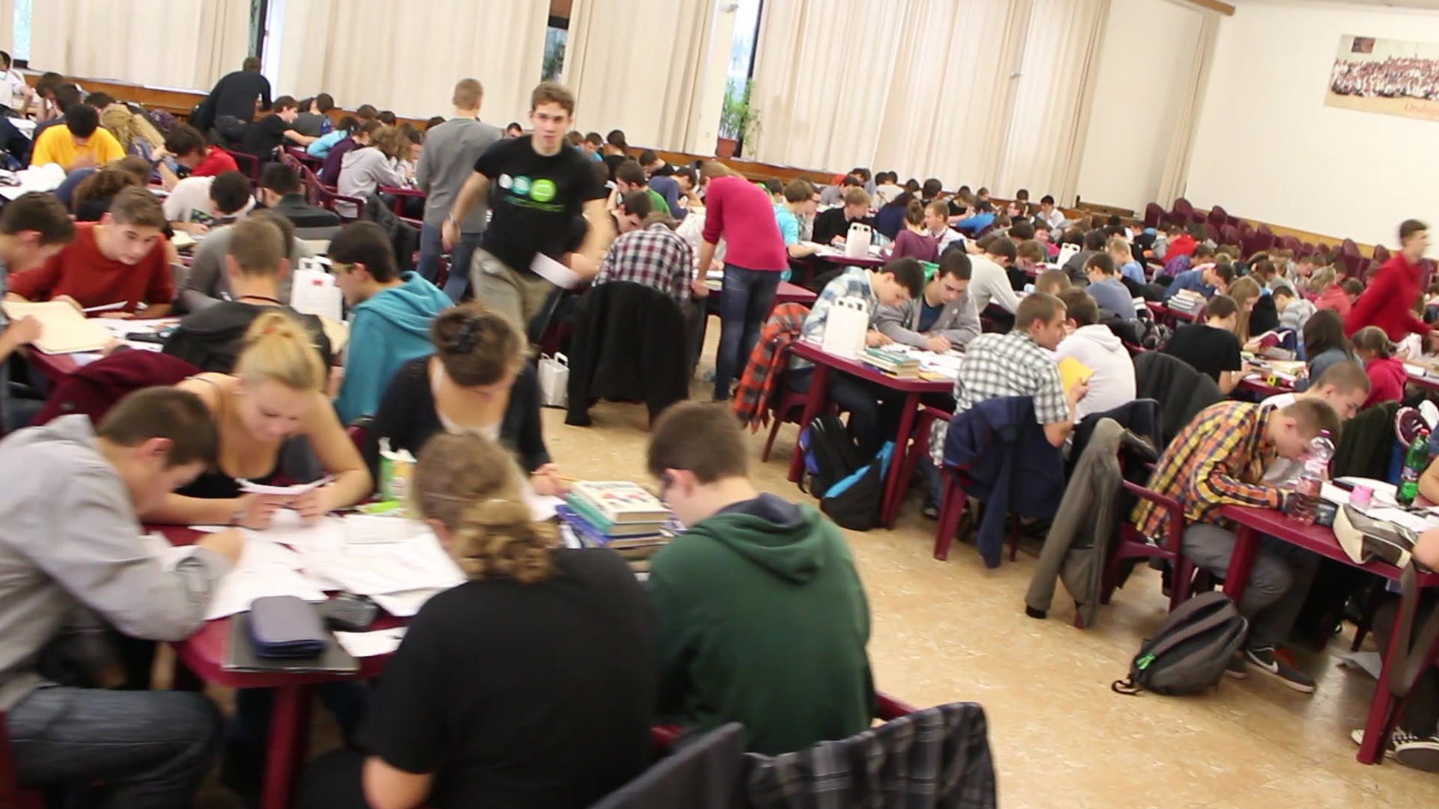
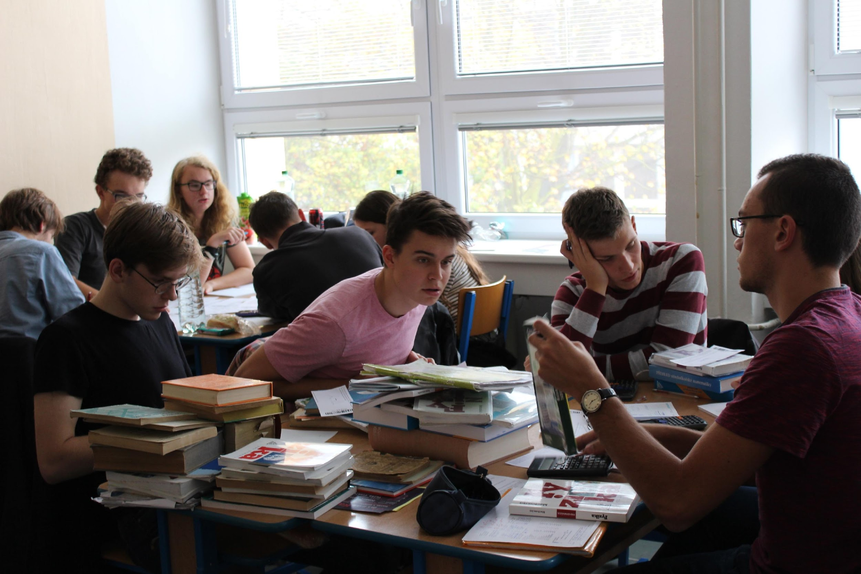
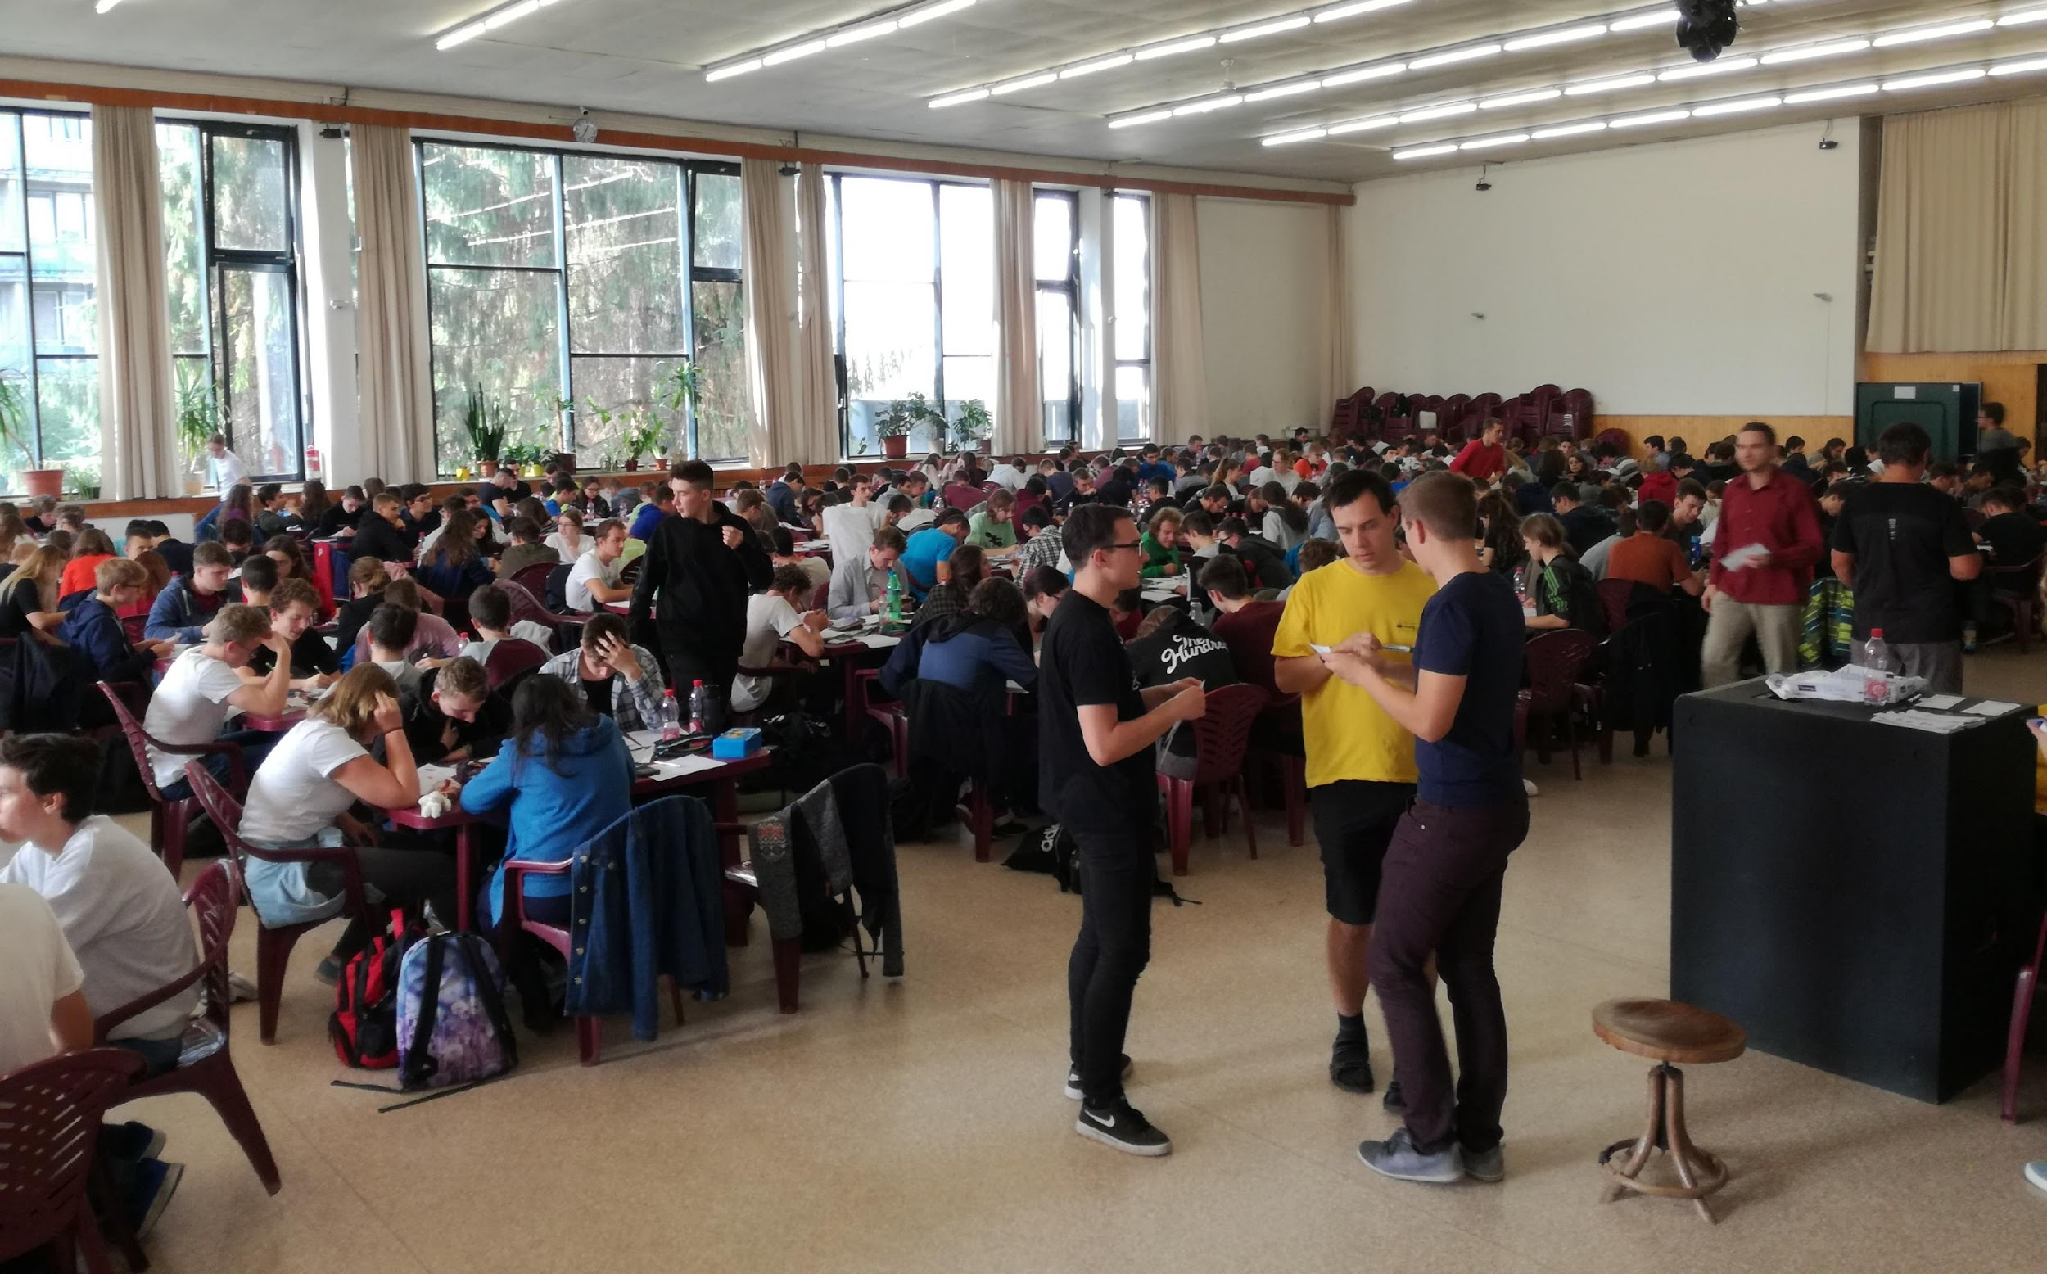
Fyzikální Náboj

Slide 10
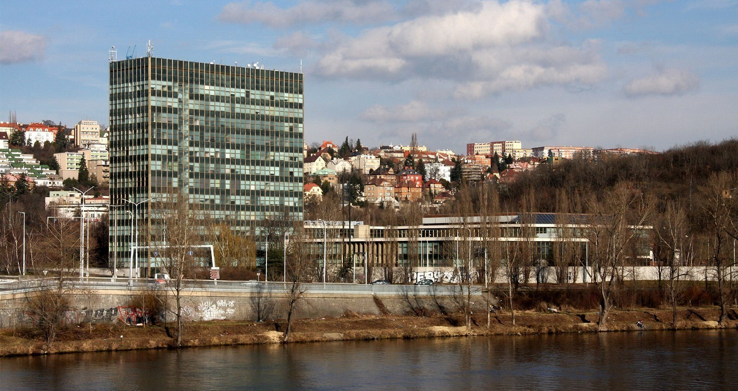
Výhody pre Univerzitných Študentov
Osobný rozvoj – pedagogické schopnosti, práca s ľuďmi, organizovanie akcií, skúsenosti do CV
Fyzika – lepšie pochopenie vďaka jej vysvetľovaniu, počítanie zaujímavých úloh
Super kolektív – noví priatelia, tímové akcie, výlety, pomoc pri štúdiu
FYKOSie akcie – ako organizátor – bezplatná účasť na sústredeniach, exkurziách, TSAFe ai.
Networking – široká sieť kontaktov, spolupráca s firmami, členstvo v IAPS NC Czech Republic
Start-up atmosféra – nové nápady, moderný prístup, možnosti realizovať sa
Popularizácia – rozvíjanie schopnosti prezentovať a popularizovať vedu
Propagačné predmety – tričká, bloky, perá ai.
Drobné štipendiá

Slide 11
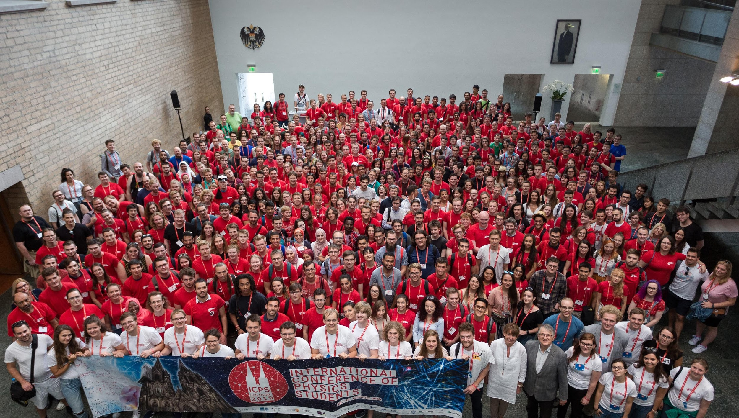
Členstvo v IAPSe
IAPS = International Association of Physics Students
FYKOS je súčasťou NC Czech Republic nazvanou CAPS = Czech Association of Physics Students
Možnosť účasti na
- PLANCKS (tímová súťaž)
- Konferenciách (napr. ICPS)
- Workshopoch
- Ďalších eventoch

Slide 12
Aktivity FYKOSu pre Stredoškolákov
Fyzikální Korespondenční Seminář – vymýšľanie úloh, opravovanie riešení...
Soustředění – príprava sústredenia, prednášky, práca s účastníkmi - 2x ročne (september, marec/apríl)
FYKOSí Fyziklání – príprava úloh, propagácia, organizovanie pred súťažou a počas súťaže - 12. február 2021 (15. ročník), Praha
Fyziklání Online – príprava úloh, propagácia, IT vývoj - 25. november 2020 (10. ročník), online
Den s Experimentálnou Fyzikou – príprava exkurzií, vedenie účastníkov
- 6. november 2020, súčasť IAPS School Day
Fyzikální Náboj – organizácia súťaže v Prahe, Ostrave, Moskve…
- 13. november 2020 (Praha, Ostrava, Moskva)
Týden s Aplikovanou Fyzikou – organizovanie exkurzií, vedenie účastníkov
- medzinárodné vedecké centrá a výskumné inštitúcie (CERN, ESRF, BMW ai.)

Slide 13
Ďakujem za pozornosť
Neváhajte nás kontaktovať
daniel.dupkala@fykos.cz
daniela@fykos.cz
fykos@fykos.org
FYKOSí webová stránka
https://fykos.cz
Orientačný týždeň UK, 15. september 2020

